Slide 1



TRƯỜNG TIỂU HỌC GIA QUẤT
CHÀO MỪNG QUÝ THẦY CÔ
VỀ DỰ GIỜ THĂM LỚP
Luyện tập: Câu kể. Các dấu kết thúc câu.
Giáo viên: Phạm Thị Họa My
Lớp: 3A2

Slide 2

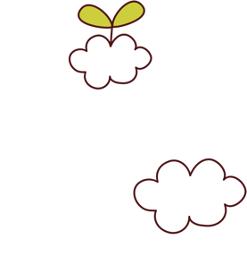





Slide 3


Slide 4


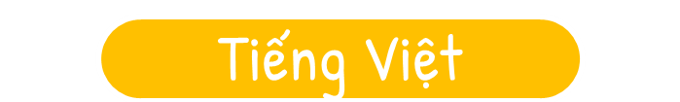



Thứ Năm ngày 19 tháng 10 năm 2023
Luyện tập: Câu kể. Các dấu kết thúc câu.

Slide 5

- Nhận biết câu kể, thực hành về dấu câu.
- Đặt được câu kể.

Slide 6
1. Các câu trong đoạn dưới đây được gọi là câu kể. Hãy sắp xếp các câu đó vào nhóm thích hợp.
Câu nêu đặc điểm
Câu nêu hoạt động
Câu giới thiệu
(1) Tớ là bút nâu. (2) Tớ cao nhất hộp bút vì hiếm khi được gọt. (3) Đây là bút đỏ, bạn của tớ. (4) Bút đỏ thì thấp một mẩu vì được gọt quá nhiều. (5) Tớ dùng keo gắn bút đỏ vào bên cạnh tớ để bạn nhìn được ra ngoài hộp bút.
(Theo Nguyễn Trà)

Slide 7



Mỗi bạn tự xếp các câu ở bài 1 vào nhóm thích hợp.
Trao đổi với bạn rồi thống nhất kết quả chung của nhóm.

Slide 8
1. Các câu trong đoạn dưới đây được gọi là câu kể. Hãy sắp xếp các câu đó vào nhóm thích hợp.
Câu nêu đặc điểm
Câu nêu hoạt động
Câu giới thiệu
(1) Tớ là bút nâu. (2) Tớ cao nhất hộp bút vì hiếm khi được gọt. (3) Đây là bút đỏ, bạn của tớ. (4) Bút đỏ thì thấp một mẩu vì được gọt quá nhiều. (5) Tớ dùng keo gắn bút đỏ vào bên cạnh tớ để bạn nhìn được ra ngoài hộp bút.
(Theo Nguyễn Trà)

Slide 9




Trò chơi
Tiếp sức

Slide 10
Câu giới thiệu
Tớ là bút nâu. Đây là bút đỏ, bạn của tớ.
Câu nêu đặc điểm
Tớ cao nhất hộp bút vì hiếm khi được gọt. Bút đỏ thì thấp một mẩu vì được gọt quá nhiều.
Câu nêu hoạt động
Tớ dùng keo gắn bút đỏ vào bên cạnh tớ để bạn nhìn được ra ngoài hộp bút.

Slide 11


Câu kể gồm có câu giới thiệu, câu nêu hoạt động, câu nêu đặc điểm.

Slide 12



2
Chọn thông tin đúng với câu kể
Dùng để kể, tả, giới thiệu
Dùng để hỏi
Kết thúc bằng dấu chấm
Kết thúc bằng dấu chấm than

Slide 13




Câu kể là câu dùng để kể, tả, giới thiệu. Cuối câu kể có
dấu chấm.

Slide 14

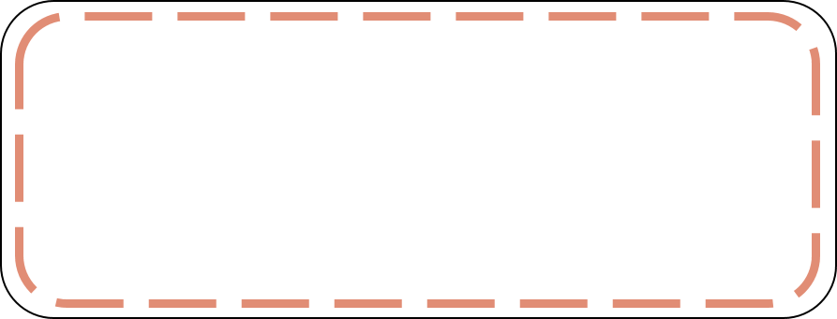
3
Xếp các câu dưới đây vào nhóm
thích hợp và nêu lý do
Câu kể
Câu hỏi
a. Bút nâu trông thế nào?
b. Bút nâu là một người bạn tốt.
c. Bút nâu nhảy với bút vàng, lắng nghe ước mơ của bút tím.
d. Bút nâu gắn bút đỏ bên cạnh mình để làm gì?

Slide 15

Cùng nhớ lại
Câu hỏi dùng để thắc mắc về một điều chưa biết hoặc nêu lên quan điểm của mình về hiện tượng, sự vật nhưng chưa chắc chắn.
Câu kể dùng để giới thiệu, kể , tả sự vật, sự việc. Cuối câu có dấu chấm
Câu kể là gì?
Câu hỏi là gì?

Slide 16
CHIA SẺ TRƯỚC LỚP
Trình bày
Nhận xét

Slide 17
Kiểu câu | Câu kể | Câu hỏi
 | b. Bút nâu là một người bạn tốt. c. Bút nâu nhảy với bút vàng, lắng nghe ước mơ của bút tím. | a. Bút nâu trông thế nào? d. Bút nâu gắn bút đỏ bên cạnh mình để làm gì?
Lí do | Câu kể dùng để giới thiệu, kể, tả sự vật, sự việc. Cuối câu có dấu chấm | Câu hỏi nêu lên thắc mắc về điều chưa biết. Cuối câu có dấu chấm hỏi.

Slide 18

4
Tìm dấu câu (dấu chấm, dấu chấm hỏi, dấu chấm than) thay cho ô vuông
Minh là thành viên mới của lớp 3A Minh vừa chuyển từ trường khác đến Bạn ấy vui vẻ giới thiệu:
- Tớ tên là Tuệ Minh Tớ thích chơi cờ vua và múa ba lê
Các bạn xôn xao đáp lại:
- Tên của cậu đẹp quá
- Tớ cũng thích chơi cờ vua lắm
- Cậu có muốn tham gia câu lạc bộ cờ vua cùng chúng tớ không
(Theo Việt Phương)
.
.
.
.
!
!
?

Slide 19
Dấu chấm
Dấu câu
Dấu chấm than
Nội dung bài học
Dấm chấm hỏi
Đặt được câu kể
Câu kể
Đặt câu nêu hoạt động

Slide 20
- Nhận biết câu kể, thực hành về dấu câu.
- Đặt được câu kể.

Slide 21


PHÓNG VIÊN NHÍ

Slide 22


